Slide 1
إعداد أ.د/ مصطفي الطوخي
الفصل الخامس
مقاييس التشتت النسبي
صفحة 78

Slide 2
مقاييس التشتت النسبي

Slide 3
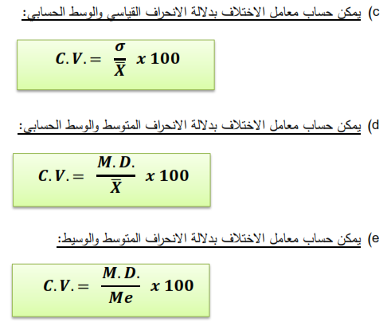
مقاييس التشتت النسبي

Slide 4
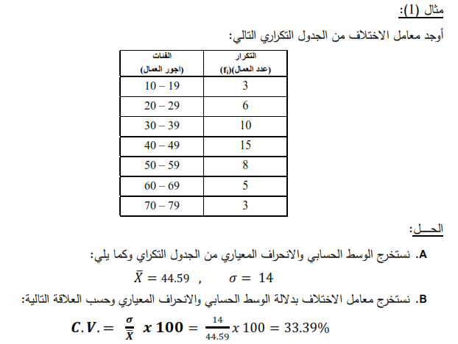
مقاييس التشتت النسبي

Slide 5
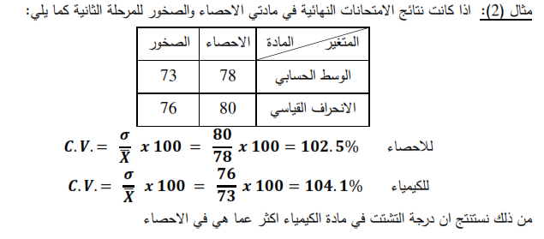
مقاييس التشتت النسبي

Slide 6
مقاييس التشتت النسبي

Slide 7
مقاييس التشتت النسبي

